Slide 1
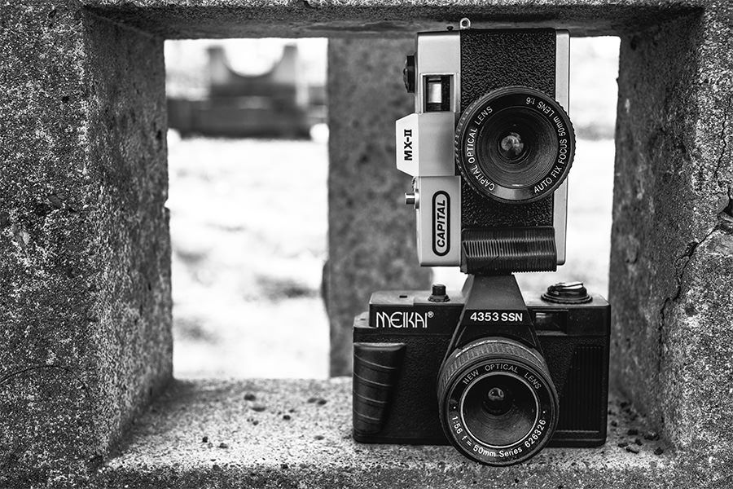
Le droit à l’image
« Chacun a droit au respect
de sa vie privée. »
Article 9 du code civil
17 juillet 1970
Black & White Cameras - Free Photo
Ryan McGuire

Slide 2
Peut-on capter ou diffuser mon image sans mon consentement ?
Il faut une autorisation de mes parents ou de mon tuteur avant de publier mon image quand :
je suis identifiable, c’est-à-dire qu’on peut me reconnaitre ;
la publication est accessible à « tout le monde » par exemple sur Facebook ou sur d’autres applications ou blogs, aux amis, amis de mes amis, et finalement tous les membres de Facebook ou du réseau si elles sont partagées.
https://fotomelia.com/

Slide 3
L’image d’une personne peut être publiée lorsqu’elle est impliquée dans un événement d’actualité dès lors que la dignité de cette personne est respectée.
Il est tout à fait possible de reproduire et diffuser une image captée dans un lieu public et lors d'une manifestation si celle-ci ne présente pas un cadrage restrictif ou n'isole une personne aisément reconnaissable (une scène de rue présentant plusieurs personnes ne nécessite aucune autorisation préalable)
Existe-t-il des cas particuliers où mon image peut être publiée sans autorisation ?

Slide 4
Quelques risques sur Facebook
https://www.classtools.net/FB/1322-vPs29A

Slide 5
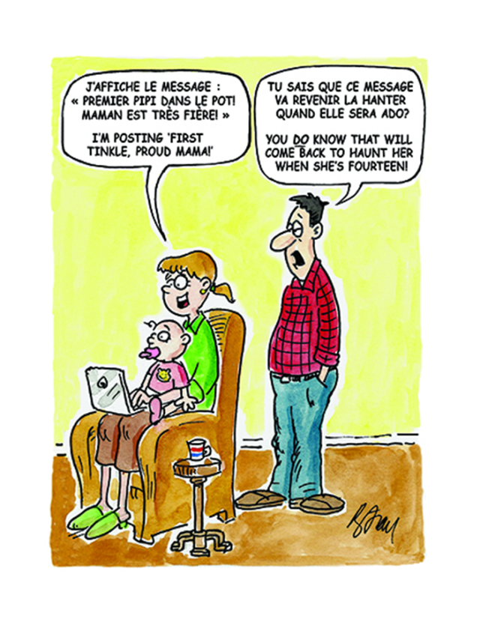
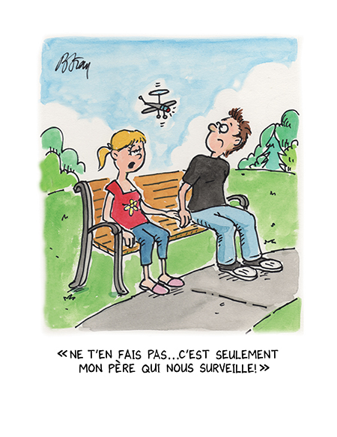
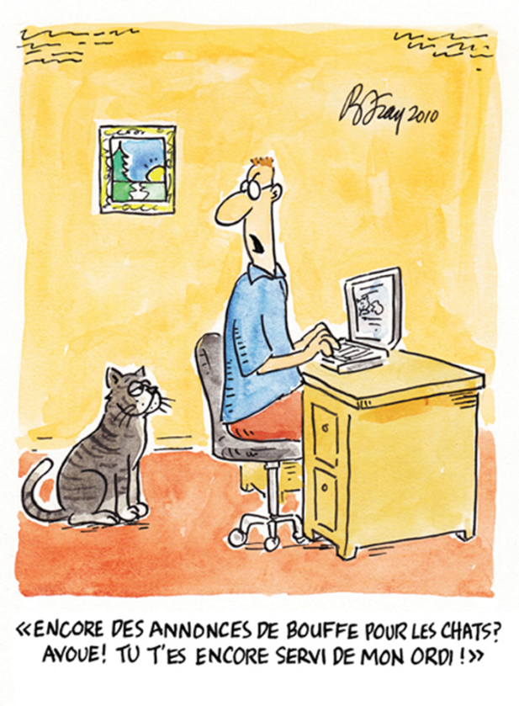
Informations personnelles (adresse, photos…), géolocalisation, cookies… Attention vous êtes pisté !
https://www.priv.gc.ca - Dessins humoristiques sur la protection de la vie privée

Slide 6
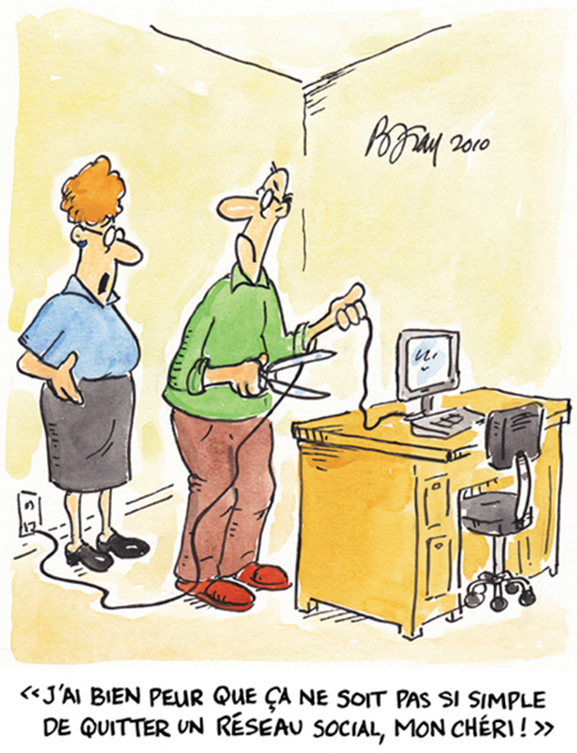
Comment faire valoir mon « droit à l’oubli » ?
Vous avez le droit de demander à un organisme l'effacement de données à caractère personnel vous concernant en précisant la ou les données que vous voulez effacer.
Malgré les évolutions de la législation Européenne et Française l’effacement de données est un processus lent et complexe car l’hébergeur (Google ou Facebook par exemple) est libre de refuser ou accepter la demande de retrait.
https://openclipart.org/detail/188214/eraser

Slide 7
Quelques liens utiles pour des demandes de référencement
https://www.cnil.fr/fr/demander-le-retrait-de-votre-image-en-ligne
https://www.cnil.fr/fr/le-dereferencement-dun-contenu-dans-un-moteur-de-recherche
https://www.google.com/webmasters/tools/legal-removal-request?complaint_type=rtbf&visit_id=636898040125381816-1225074026&rd=1

Slide 8
Les principaux sites de renseignements
http://eduscol.education.fr/internet-responsable/ressources/legamedia/image-et-video.html
https://www.cnil.fr/
https://cafevieprivee-nantes.fr/droit-a-limage-et-a-loubli
https://www.priv.gc.ca

